Slide 1
Consiglio di Sezione 29 maggio 2023

Slide 2
News del 27 aprile
Scomparsa di Ettore Fiorini
ricordato da Pallavicini e Malvezzi
Progressioni 3^ → 2^
MUR: ~3.6Me come fondo straordinario per le progressioni dal terzo al secondo livello, diviso tra enti in funzione della platea 3^ livello a fine gennaio 2021
Questo permetterà 142 scorrimenti graduatoria 2022 + 150 progressioni, + altre 50 progressioni dal FOE
in servizio: 508 3^ livelli (264 ricercatori e 244 tecnologi); 205+170=375 erano già in servizio a gennaio 2021 e fanno parte della platea destinataria del fondo straordinario. I 200 posti previsti sono quindi il 53% di questa platea
Proporzionalmente saranno 110 primi ricercatori e 90 primi tecnologi
Questi concorsi: selezioni art.15 con decorrenza da inizio 2023
Piano straordinario assunzioni TA
58 su 78 richieste, tutte nuove posizioni: 14 collaboratori di amministrazione, 14 Funzionari amministrativi, 30 CTER
1 nuovo funzionario amministrativo in pianta organica a Cagliari

Slide 3
News del 27 aprile
ET
stretta collab. su diversi aspetti col MUR
kick-off meeting 9/5 con presentazione nuovo logo
nuovo sito web: https://www.einstein-telescope.it/
finanziamenti PdC: Meloni doveva annunciare sostegno finanziario a ET il 25/5, rimandato a settimana prossima
Divulgazione (F. Sciannitti)
IFAE@CT, molto bene, 150 iscritti
Festival Scienza Roma: 2 eventi: inaugurazione (Parisi); Nuove frontiere del calcolo (Zoccoli)
Sessione pilota HOP: Torino, Napoli, LNF
Ripartono visite LNGS al grande pubblico / visite universitarie già riaperte
EuroGammas (P. Campana)
negoziazione IFIM per rientrare in possesso di penali fidejussioni
accordo con CNRS, INFN e IFIM per installazione macchina
Causa originale 33Me: ora costa all’INFN ~4Me e all'INFN rimane 10-12Me materiale (cavità RF, meccanica, etc...)

Slide 4
News del 27 aprile
Tecnologi di servizi
disciplinare in preparazione: scompare il tecnologo amministrativo che diventa tecnologo di gestione, di comunicazione, sicurezza, servizi
Compensi per commissione concorsi
DPCM del 20/04/2020, in vigore da11/09/2020
Disciplinare in preparazione
retroattivo dal ???
Dottorato nazionale Tecnologia per la ricerca fondamentale

Slide 5
News del 27 aprile
V. Bonvicini – Quantum Technologies @ INFN

Slide 6
News del 27 aprile
S. Fiori – Rendiconto generale 2022

Slide 7
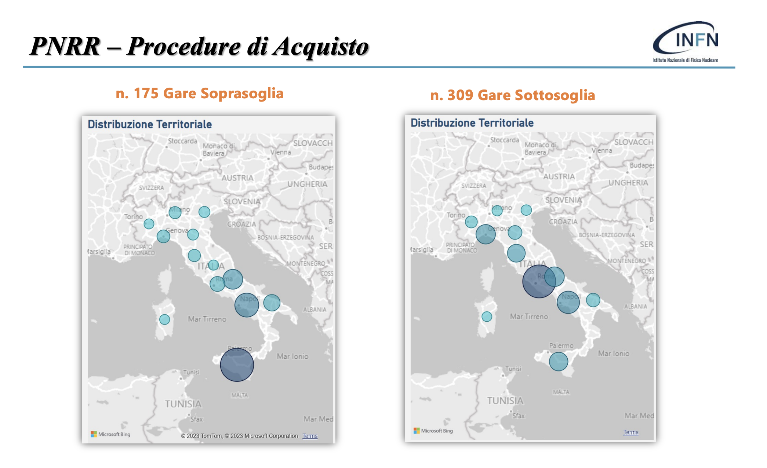
News del 27aprile
U. Dosselli – Stato PNRR

Slide 8
CD del 28 aprile
Rinnovo cariche direttive:
CT, FI, LNS, NA, PG, RM ,RM2, RM3: eletti Tricomi, Passaleva, Gammino, Lista, Cenci, Valente, Sparvoli, Orestano
Delibera cd-B/06
assegnazione contratti a tempo determinato art.15 e 36 --> Andrea Lampis, Angelo Loi e Giacomo Maria Galimberti

Slide 9
News del 25 maggio
Zoccoli ricorda l’alluvione in Emilia Romagna, un pensiero di vicinanza per chi ha sofferto l'allagamento, alcuni dipendenti hanno perso la casa
Arrivata la nomina del 2^ mandato del Presidente
FOI andato alle Camere: 292Me assegnazioni originaria (276Me lo scorso anno)
Incontro con Giorgietti (MEF), Bernini, …
Richieste Zoccoli su comma 310 b, c.
ET: sembra che ci sia dispoibilità per 1Ge richiesto
Doveva esserci conferenza stampa di Meloni su ET presso INAF Monte Mario. Non sappiamo cosa avrebbe detto la Meloni. Annullata – visita Von der Leyen in Emilia Romagna - rischedulata prima metà di giugno
Zoccoli: evento KOM ET del 9 maggio venuto molto bene, molta attenzione mediatica
Riunione Confindustria 22 Maggio a Cagliari (Ferroni, Cardini)
ET: in preprarzione gruppo INFN per sostenere candidatura sarda per produrre documentazione e altro: prossima riunione per decider nomi e mandato
VIRGO: doveva cominciare ufficialmente O4. Kagra entra. VIRGO funziona ma ha problema ad uno specchio e questo non gli permettere di raggiungere la sensibilità prevista
Eletti rappresentanti personale: Ricercatori (Clementina Agodi), TA (Marino Nicoletto)

Slide 10
News del 25 maggio
PTA: approvato visto che sono scaduti 60gg
disciplinare compensi commissioni dell'INFN
Commisisone art 65/52 (ricercatore<-->tecnologo e altri scambi) ha finito lavori
Concorsi funzionari amministrazione AC terminati - le prime 6 assunte a tempo indeterminate
Ciuchini / concorsi PNRR: scorrimenti basandoci su rinunce: 44 scorrimenti - procedura complessa che produrra' altre rinunce e poi altri scorrimenti
Ciuchini / disciplinare compensi commissioni concorsi: da approvare a giugno
Concorsi 3^ --> 2^ : a breve esce bando
INFN Condivide all'Elba: evento è stato un successo
Scuole di Erice: ora supercalcolo poi fisica nucleare, acceleratori, giornalismo scientifico
Piano Triennale: 27/28 giugno a Trieste
Nominato nuovo presidente di FBK: Ferruccio Resta
Complimenti a squadra scacchi INFN, 2^ posto nel torneo tra EPR

Slide 11
News del 25 maggio
F. Maltoni: l’approccio BDK alla fisica fondamentale

Slide 12
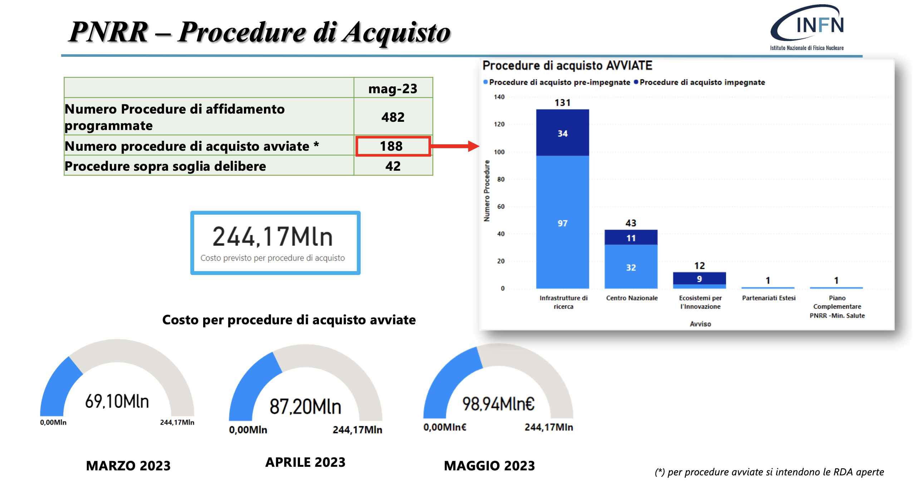
News del 25 maggio
U. Dosselli – Stato PNRR
Nuovo codice appalti (DL 36 del 31/3/23) dal 1 luglio 2023
Alcune eccezioni (?) possibili fino a fine anno
AC si sta organizzando, ma il personale è sempre lo stesso coinvolto nelle attuali procedure
Dosselli è molto preoccupato

Slide 13
News del 25 maggio
R. Carlin – Dottorato Nazionale Tecnologie per la Ricerca Fondamentale in Fisica e Astrofisica
INFN (12 borse), INAF (6 borse), Università e Politecnici (13 borse)
Hard Deadline 5 giugno!!!
ogni sede INFN deve comunicare il titolo/ambito della sua borsa
collegio docenti: 2 docenti per sede, 1 referente borsa + un altro
EPR: tecnologi INFN posso essere membri collegio docenti, anche se non superano le mediane, ma non più di 1/3 collegio docenti devono essere tecnologi (max 15 tecnologi in tutto). I tecnologi devono fornire un CV
Qui a Cagliari ci stiamo orientando per proporre 1 borsa su rivelatori (INFN) e 1 borsa su computing/ML/AI (UniCA)
NB: Cagliari è coinvolta anche nel Dottorato nazionale in micro/nano-elettronica (UniPV) con ETIC/PNRR, 1 borsa

Slide 14
CD del 26 maggio
Comunicazioni
Conf. stampa Meloni per ET - rinviata tra 2 settimane
Ricorso TAR concorso tecnologi sugli avanzamenti - TAR ha sancito la propria non competenza: essendo una progressione interna il tribunale competente è quello del lavoro
Rinnovo cariche direttive
GE → rinnovato Taiuti (solo candidato)
PI → eletto Paolo Spagnolo

Slide 15
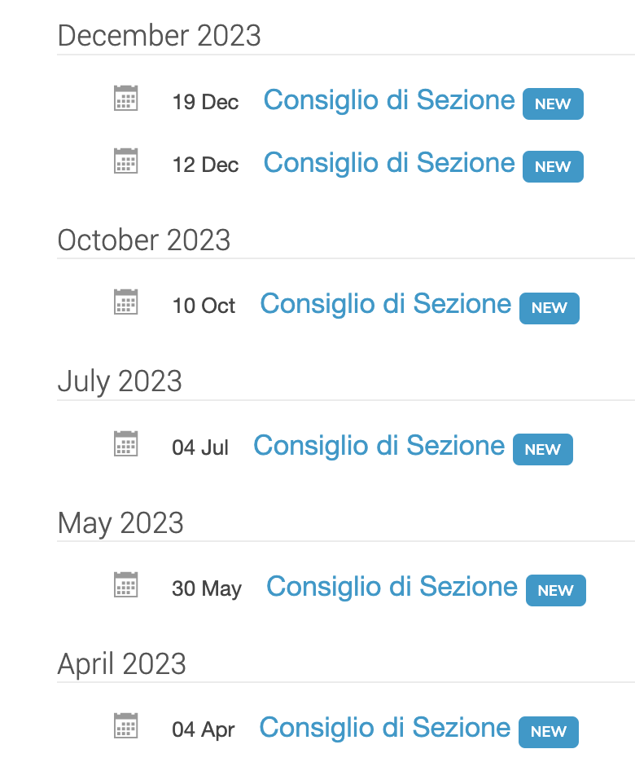
Prossimo Consiglio di Sezione
Dal 2024 vorrei fare un consiglio di sezione dopo ogni CD

